Slide 1

Система единого входа (SSO) на ASP.NET
Гребенщиков Глеб Романович

Slide 2
Проблема
Классический подход к прямой авторизации пользователя по связке логин/пароль или смарт-карте обладает множеством недостатков. Как минимум, становится сложным использование двухфакторной аутентификации в RESTfull API, а также сложности с масштабированием и интеграцией системы. Происходит замыкание пользователей на главном API сервере.

Slide 3

Решение
Необходимо выделить подсистему управления доступом в отдельный сервис. Тогда появится возможность авторизовывать пользователей через единый интерфейс, что исключает зависимость различных компонентов системы и делает её гибкой и масштабируемой. Также появляется возможность внедрения двухфакторной аутентификации, возможности блокировки аккаунта и аутентификации через сторонние сервисы без изменения логики самих приложений. Каждый микросервис не работает с аутентификационными данными пользователей, а получает JWT-токен доступа.

Slide 4
Преимущества и недостатки
Плюсы
Минусы
Возможность введения 2FA и альтернативных методов авторизации
Возможность авторизации пользователя без прямого доступа к базе данных
Масштабируемость
Сервер авторизации (SSO) является единой точкой отказа. Необходимо резервирование сервиса.

Slide 5


Технические особенности
Соединение с сервером авторизации, а также с API выполняется по безопасному протоколу HTTPs, что исключает перехват чувствительной информации. Пароли в базе данных не хранятся в открытом виде, доступен только SHA-256 хеш. Канал связи с сервером СУБД также шифруется. Каждое событие в системе логируется. Есть возможность увидеть, с какой учётной записью возникла проблема.

Slide 6
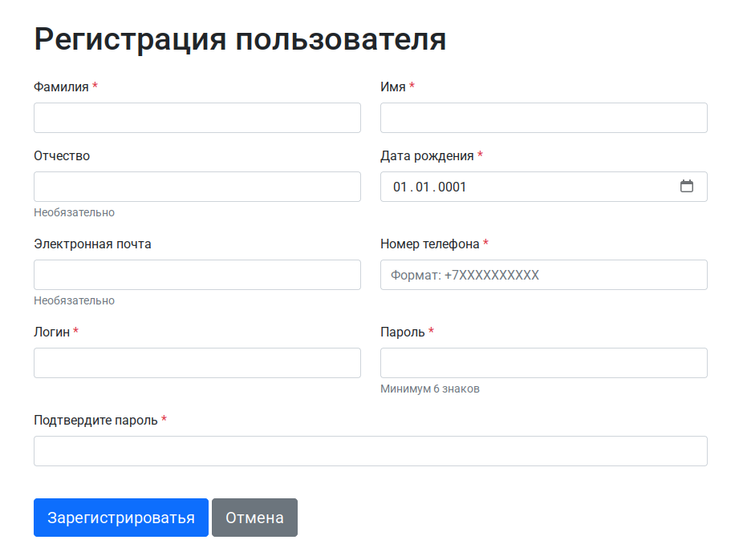
Регистрация пользователей
На странице регистрации пользователь может указать ФИО, дату рождения, адрес электронной почты, номер телефона, логин и пароль. Доступна проверка корректности введённых сведений

Slide 7
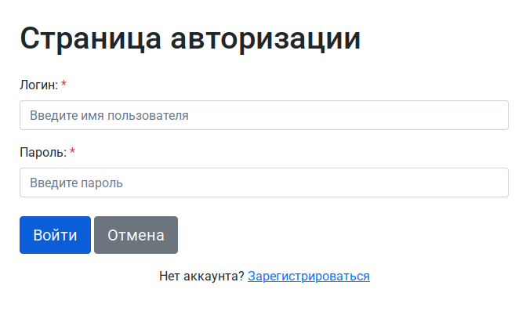
Авторизация пользователей
Авторизация происходит по связке логин/пароль. В случае успешного входа в файлах Cookie сохраняется JWT-токен

Slide 8
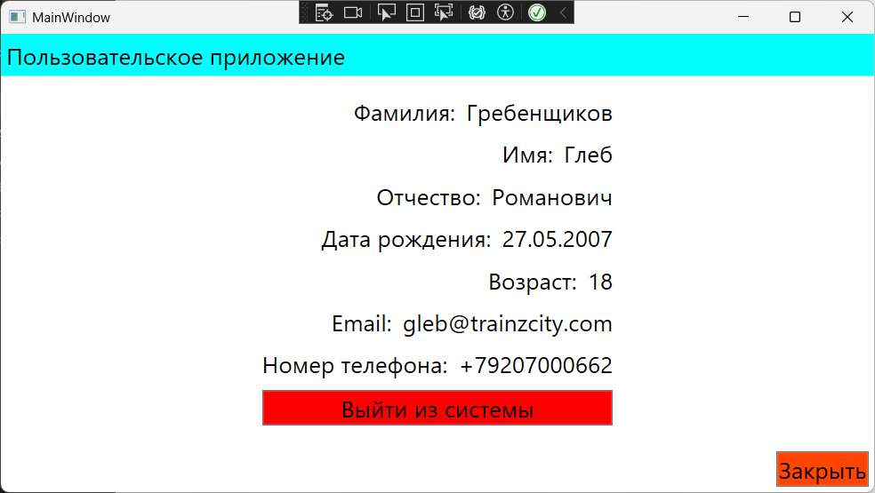
Получение данных
На главном экране WPF-приложения доступны 2 кнопки: "Войти" и "Зарегистрироваться". По нажатию кнопки входа пользователя перекинет в браузер для авторизации. В случае успешной авторизации пользователя вернёт в приложение, где будут доступны сведения о нём. Передача токена из браузера в приложение происходит при помощи Callback-контроллера. На странице сведений доступна кнопка выхода, которая завершает сессию.

Slide 9
Перспективы развития
1. Нативная поддержка 2Fa
Добавить возможность использовать автономную аутентификацию TOTP или по коду в СМС или мессенджеры.
2. Возможность авторизации по статическим токенам
Добавить возможность авторизации по биометрии, ЭЦП или смарт картам.
3. Интерфейс администратора
Добавить интерфейс управления пользователями, возможность сброса пароля, принудительного включения или отключения 2FA.
4. Поддержка сторонних сервисов
Добавить возможность аутентификации через сторонних SSO-провайдеров, таких Google, Microsoft, Яндекс, ВК и т. д.

Slide 10
Демонстрация работы

Slide 11

Ваши вопросы

